Slide 1
2. Kehitys sikiö- ja vauvaiässä

Slide 2
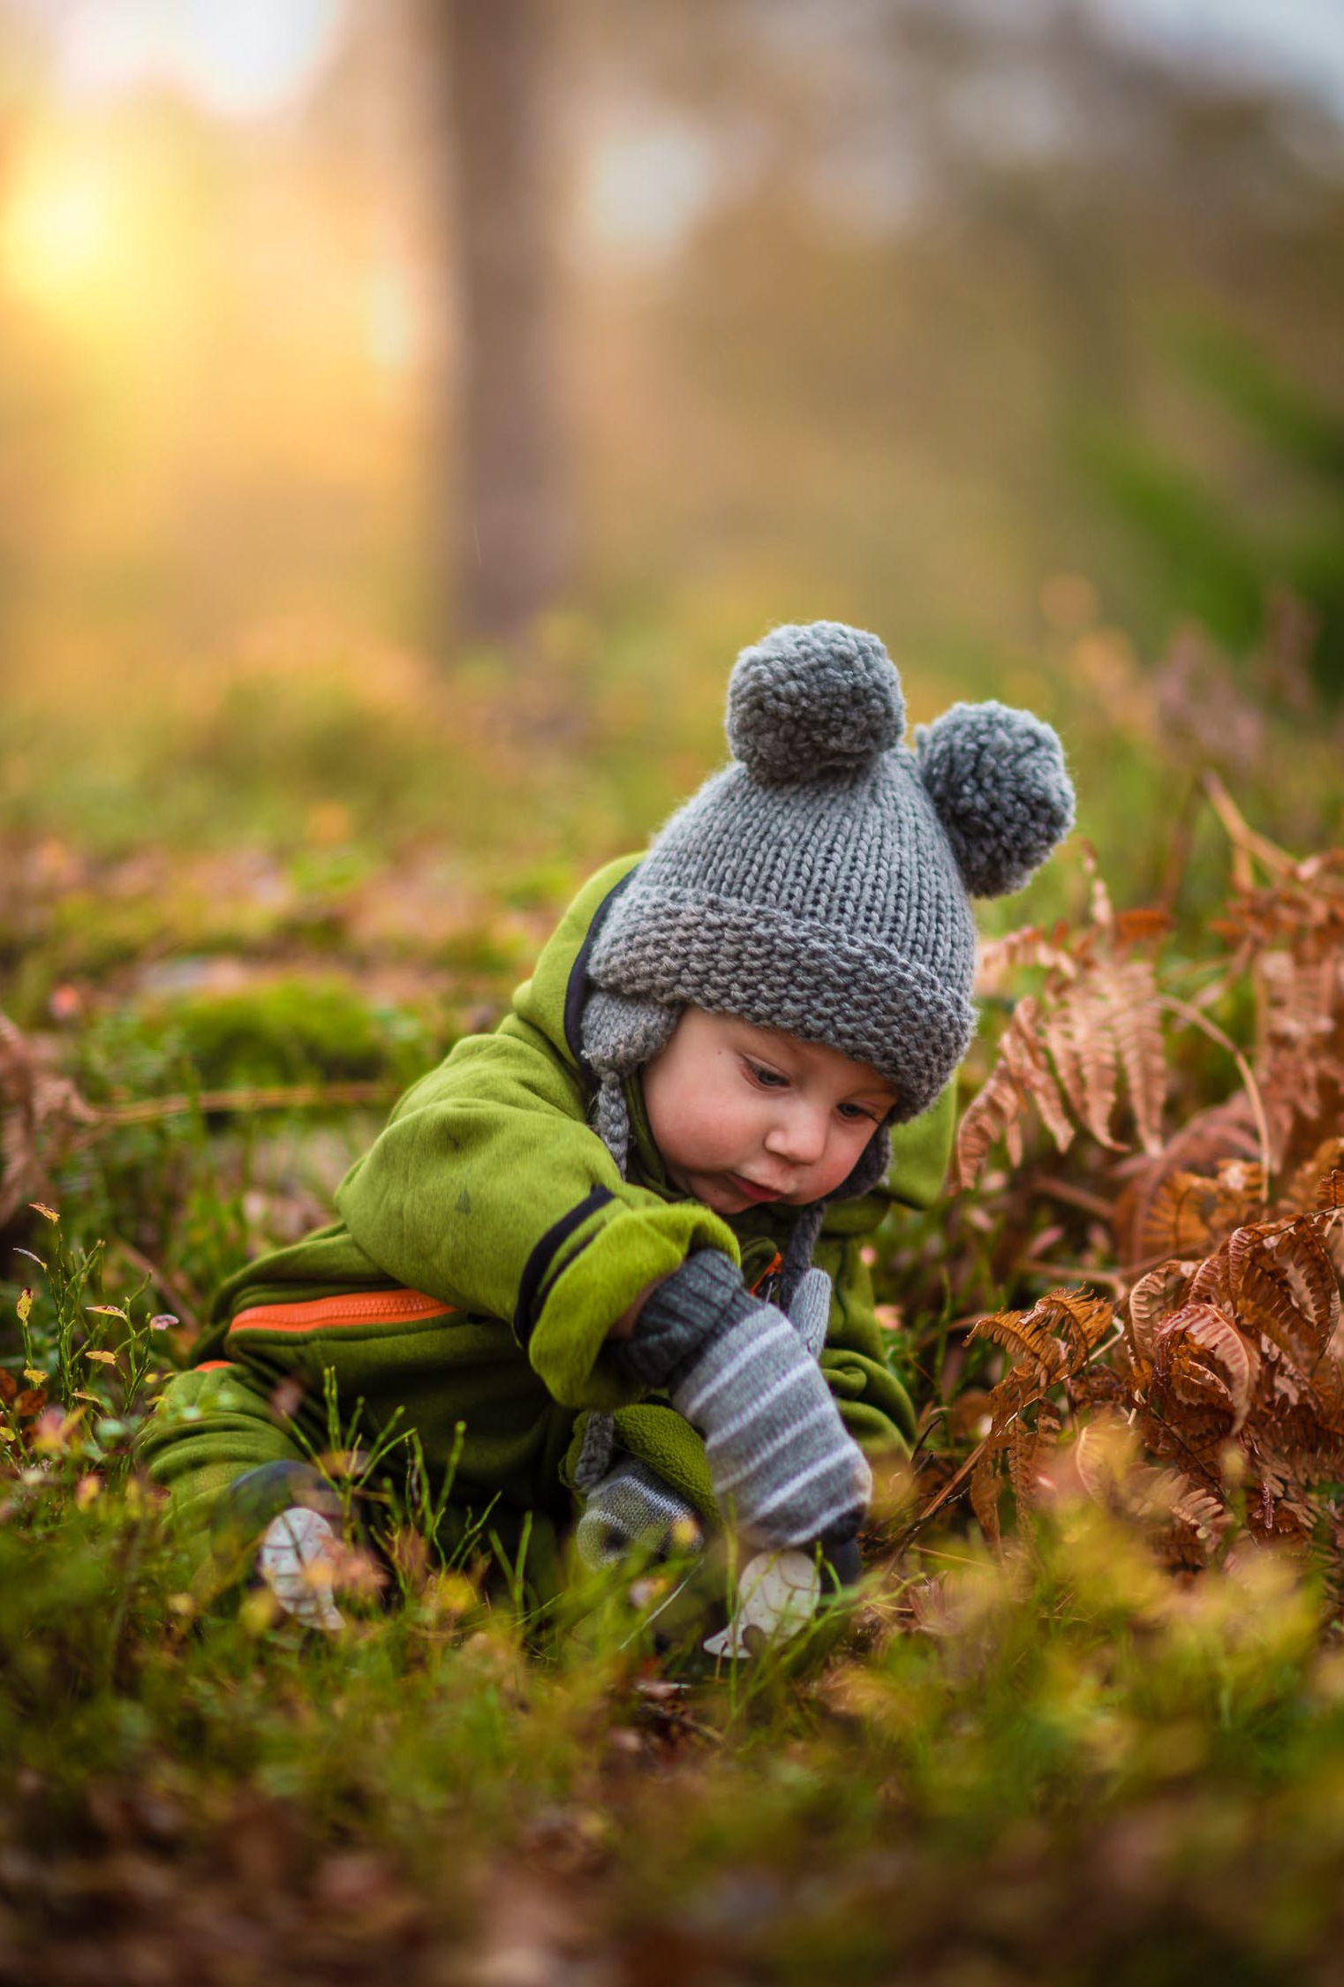
Perimän ja ympäristön yhteisvaikutus
Perimä = ihmisen koko geeniaines
ohjaa, miten ihmisen hermosto kehittyy
Ympäristö = kaikki ihmisen kokemus; se, mitä meille tapahtuu elämämme aikana
ohjaa, miten ihmisen hermosto muokkautuu
Ihminen usein hakeutuu ympäristöön, jossa hänen perimänsä ominaisuudet auttavat häntä pärjäämään
jos hapenottokyky on hyvä, urheilu voi olla helppoa ja palkitsevaa
jos ihminen osaa erotella ääniä hyvin, hän voi kiinnostua musiikista
ei yksin selitä ihmisen valintoja – esim. vanhempien asenteet ovat tärkeitä

Slide 3
Epigenetiikka
Lapsi voi periä ominaisuuksia, jotka ovat aiheutuneet enemmän hänen vanhempiensa ympäristöstä kuin geeneistä
Epigeneettiset vaikutukset: ympäristötekijöiden vuoksi jokin geeni voi sammua tai olla normaalia aktiivisempi
Epigeneettiset muutokset auttavat yksilöä ja jälkeläisiä pärjäämään muuttuneessa ympäristössä
jos ravintoa on vähemmän, eliön täytyy sopeutua siihen
perimän emäspareja ei voi muuttaa helposti; on helpompaa, että geeni voi sammua, jos sitä ei käytetä

Slide 4
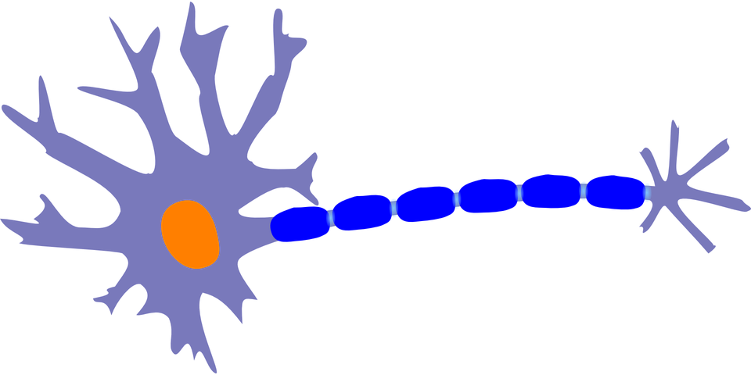
Aivojen kehitys sikiöaikana
Perimä kehittää aivoja, mutta aistitieto muokkaa niitä
osin aistitiedosta riippuu, miten aivojen hermosolujen väliset yhteydet rakentuvat
aivot oppivat käsittelemään sellaista aistitietoa, jota ympäristössä on ja jolla on merkitystä yksilön toiminnan kannalta
Plastisuus = hermosolujen yhteyksien muovautuminen
Myelinisaatio = hermosolujen viejähaarakkeen ympärille rakentuu rasvasta koostuva myeliinituppi
nopeuttaa hermoviestin kulkua

Slide 5
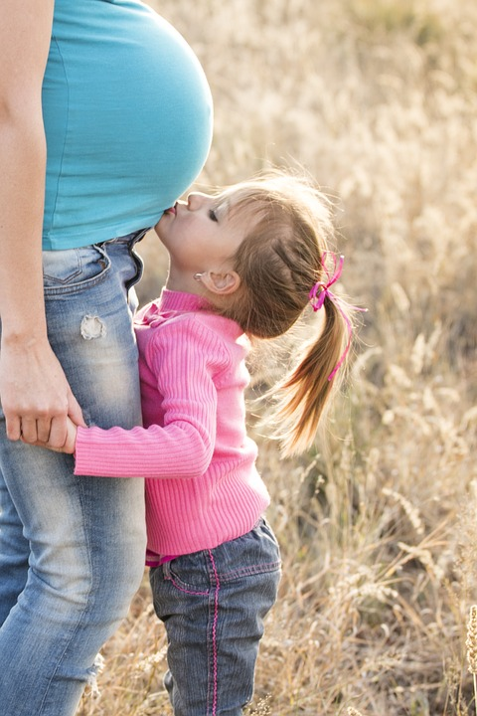
Sikiöaika
Sikiöaikainen ohjelmoituminen = raskaudenaikaisen ympäristön vaikutus vauvan kehitykseen
esim. äidin stressi vaikuttaa vauvan hermoston kehitykseen
Jo sikiöaikana vauva oppii ja hänelle kehittyy äänikoti
Äänikoti = tieto ympäristön tutuista ja turvallisista äänistä
syntymän jälkeen auttaa vauvaa tietämään, että hän on turvassa
vauva voi keskittyä oppimiseen ja kasvamiseen
Vauvat oppivat aluksi altistumalla ja habituoitumalla
habituaatio = oppiminen tottumalla

Slide 6
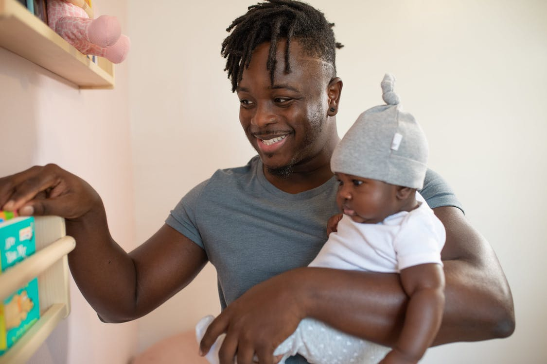
Oppiminen, tarkkaavaisuus ja vuorovaikutus
Vauva oppii vuorovaikutuksessa
Vauva ei tiedä, mihin kiinnittää huomiota ja mitä oppia
Vanhempi ohjaa vauvan tarkkaavaisuutta tärkeisiin asioihin, esim. erilaisiin ääniin
Moniaistisuus: sama asia tapahtuu useassa aistissa samaan aikaan
esim. vauva näkee kuvan ja kuulee äänen samaan aikaan; tieto kahdesta eri aistista tukee toisiaan
olennaista vauvan tarkkaavaisuuden suuntaamisessa

Slide 7
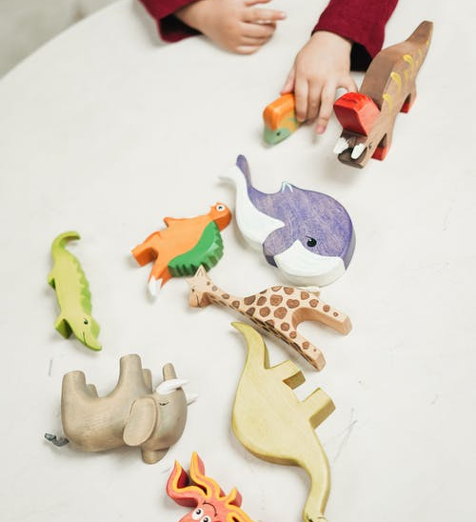
Oppimisen osa-alueita
Kognitiivinen kehitys (tiedonkäsittely):
kyky ymmärtää syitä, seurauksia tai ilmiöitä
Kieli:
kielellinen tuottaminen: kyky käyttää sanoja tai muita ilmaisuja
kielellinen ymmärtäminen: kyky ymmärtää sanoja tai ohjeita
Motoriikka:
karkeamotoriikka: kehon suuret liikkeet, esim. konttaaminen
hienomotoriikka: kehon pienet liikkeet, esim. saksien käyttö
Sosioemotionaalinen kehitys

Slide 8
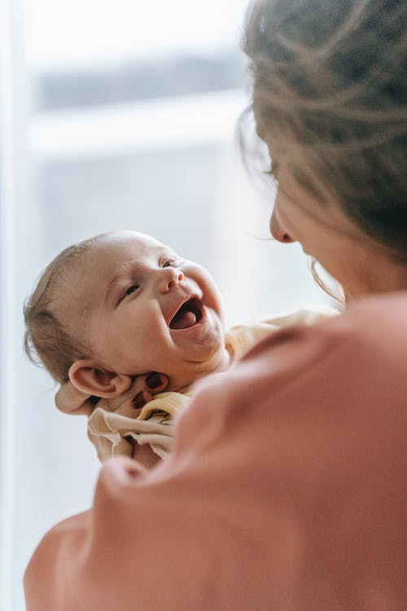
Sosioemotionaalinen kehitys
Sosioemotionaalinen kehitys:
kyky vuorovaikutukseen muiden kanssa
kykyä tunnistaa omia ja muiden tunnetiloja tai haluja / toiveita
Lapsi oppii vanhempien reaktioista, miten hänen pitäisi kokea tai tuntea
esim. jos vanhempi säikähtää, lapsikin luultavasti säikähtää
Sosioemotionaaliseen kehitykseen liittyviä kehityksen ilmiöitä vauvaiässä:
sosiaalinen hymy 1−2 kk iässä
vierastaminen, alkaa usein 6−8 kk iässä

Slide 9
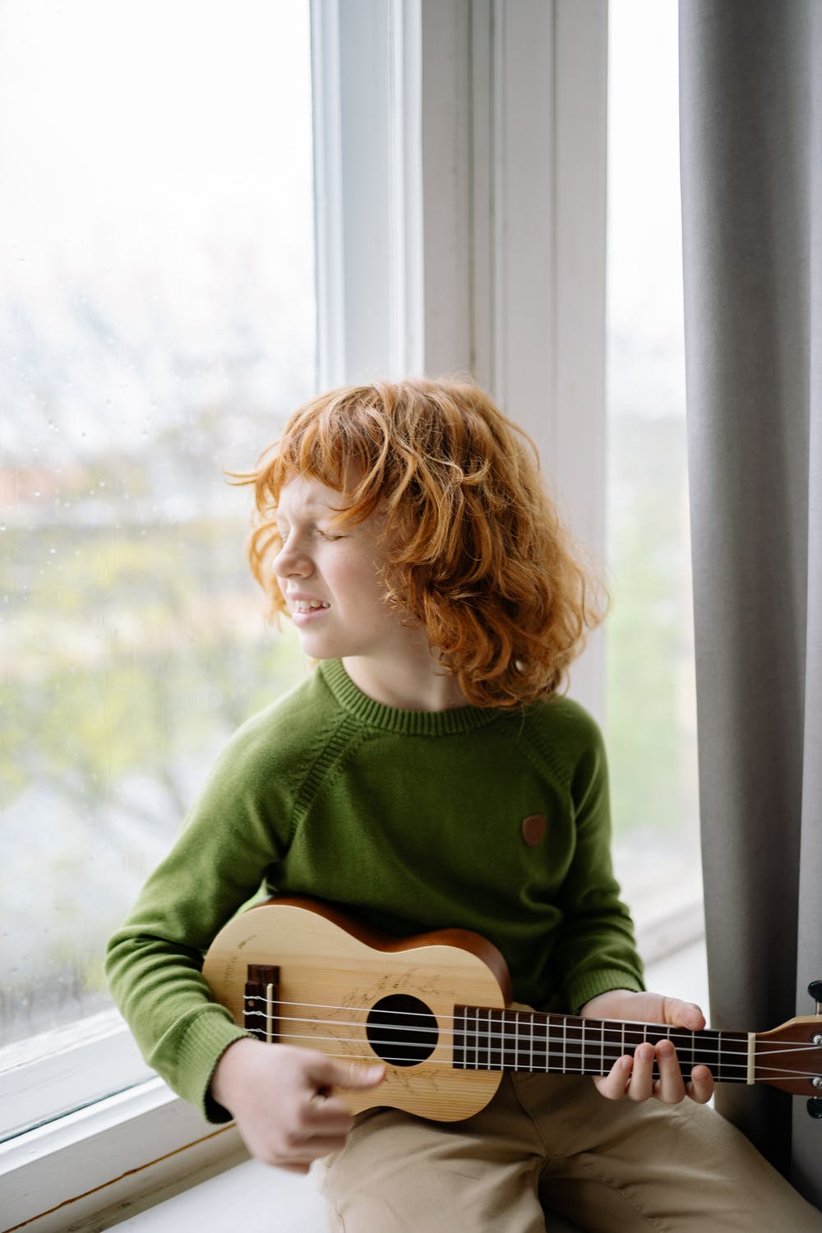
Herkkyyskausi
Ikäkausi, jolloin tietty taito on helpompaa oppia kuin muulloin
Ei tarkkarajainen; taitoja voi oppia myöhemminkin
esim. laulaminen opettaa vieraan kielen ääntämistä vaikka laulamisen aloittaisi vasta aikuisena

Slide 10
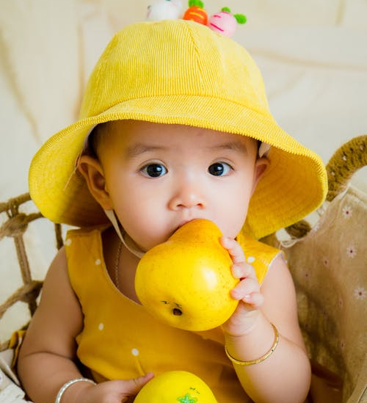
Temperamentti
Ihmisen synnynnäinen ja yksilöllinen toimintatyyli ja reagointitapa
osin perinnöllinen
perusta, jonka päälle aikuismainen persoonallisuus rakentuu
temperamentti ei kuitenkaan koskaan katoa
Rothbartin temperamenttimallin kolme osatekijää:
reaktiivisuus, jossa kaksi osaa: 1) taipumus kokea myönteisiä tunteita ja 2) taipumus kokea kielteisiä tunteita
3) itsesäätely
Temperamentti vaikuttaa siihen, millaiseen ympäristöön lapsi hakeutuu

